Slide 1


ALERTAS DE GÉNERO EN EL ESTADO DE MÉXICO
Dra. LEONOR GUADALUPE DELGADILLO GUZMÁN
Noviembre, 2020

Slide 2
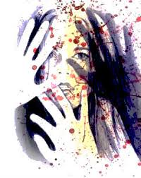
¿Qué es la violencia feminicida?
Forma extrema de violencia contra las mujeres por el solo hecho de ser mujeres, ocasionada por la violación de sus derechos humanos, en los espacios público y privado.
Integrada por las conductas de odio o rechazo hacia las mujeres.

Slide 3
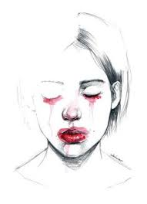

De acuerdo con los datos arrogados por SESNSP y el INEGI en México 10 mujeres son asesinadas diariamente.
Los datos de ENDIREH demuestran que las mujeres que seguimos vivas, de los 15 años en adelante el 66% hemos sufrido algún tipo de violencia como lo son agresión física (34%), emocional (49%), económica (29%) o sexual (41.3%).

Slide 4
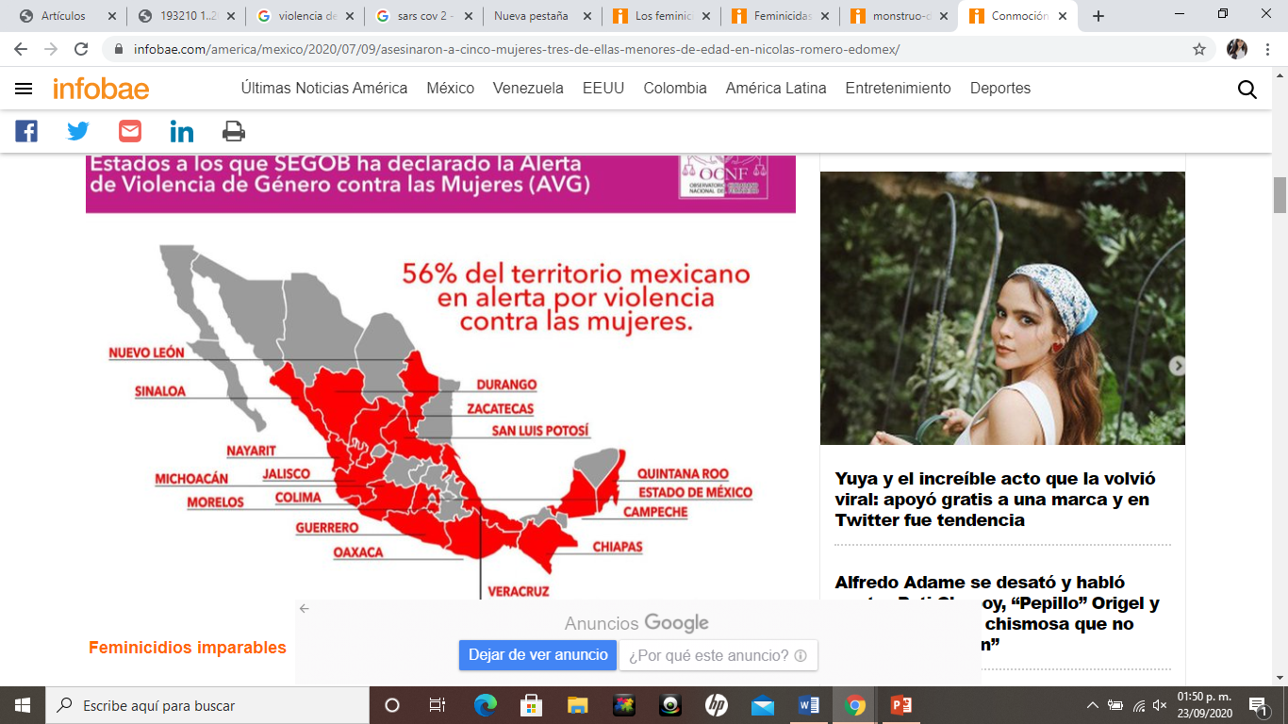
Estados a los que SEGOB ha declarado la Alerta de Violencia de Género contra las Mujeres (AVG)

Slide 5
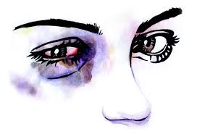
De acuerdo con el conteo a nivel nacional, de enero a mayo del 2020:
Estado de México contabilizó 47 feminicidios.
Veracruz 35 feminicidios.
Nuevo León 30 feminicidios.
Ciudad de México 29 feminicidios.
Puebla 28 feminicidios.
Son los 5 estados con el mayor número de carpetas de investigación por el delito de feminicidios.
Municipios del Estado de México con mayor índice son:
Ecatepec
Chimalhuacán
Tlalnepantla
Valle de Chalco
Nezahualcóyotl
Naucalpan
Pero también en otros que NO tienen alerta de género, como Tecámac.

Slide 6
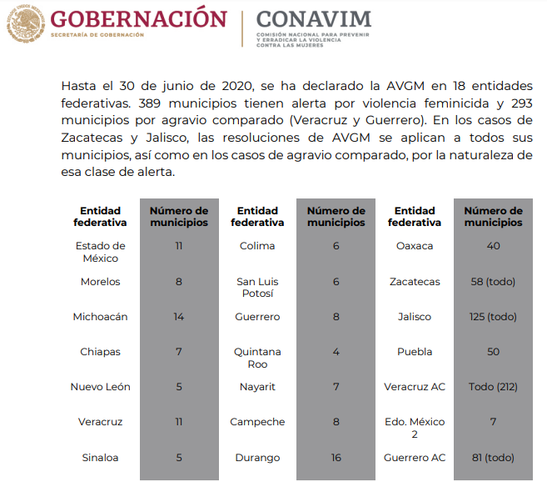

Slide 7

El Estado de México los feminicidios han ido en aumento durante la Pandemia por SARS-CoV-2 colocándolo en el primer lugar a nivel Nacional
Los datos obtenidos por el Observatorio Nacional Ciudadano demuestran que en el Estado de México los asesinatos de mujeres aumentaron 58.3% en el primer trimestre de 2020 y el 20.6% son victimas menores de edad.

Slide 8

¿Cuál es el objetivo fundamental de la alerta de violencia de género contra las mujeres?
Garantizar la seguridad de mujeres y niñas, el cese de la violencia en su contra y/o eliminar las desigualdades producidas por una legislación o política pública que agravia sus derechos humanos.

Slide 9

Algunas de las Alertas de Violencia de Género contra las Mujeres declaradas a Nivel Nacional
Estado de México: 31/07/2015, 11 Mpios.
Morelos: 10/08/2015, ocho Mpios.
Michoacán: 27/06/2016, 14 Mpios.
Chiapas: 18/11/2017, siete Mpios.
Nuevo León: 18/11/2017, cinco Mpios.
Veracruz: 23/11/2016, 11 Mpios.
Sinaloa: 31/03/2017, 5 Mpios.
Colima: 20/06/2016, 5 Mpios.
San Luis Potosí: 21/06/2017, 6 Mpios.
Guerrero: 22/06/2017, 8 Mpios.
Quintana Roo: 7/07/2017, tres Mpios.
Nayarit: 4/08/2017, siete Mpios.
Entre otros estados más.
MAG por agravio comparado a los poderes Legislativo, Ejecutivo y Judicial Veracruz, Guerrero.

Slide 10

El 31 de julio, 2015 el Sistema Nacional de Prevención, Atención, Sanción y Erradicación de la Violencia contra las Mujeres decidió Declarar la Alerta de Género para 11 de los 125 municipios del Estado de México:
Ecatepec de Morelos
Nezahualcóyotl
Tlalnepantla de Baz
Toluca
Chimalhuacán
Naucalpan de Juárez
Tultitlán
Ixtapaluca
Valle de Chalco Solidaridad
Cuautitlán Izcalli
Chalco

Slide 11


Código Penal Federal el feminicidio, tipificado en el artículo 325, establece:
“Comete el delito de feminicidio quien prive de la vida a una mujer por razones de género”

Slide 12


Slide 13

Se considera que existen razones de género cuando concurra alguna de las siguientes circunstancias:
Existan datos que establezcan que hubo amenazas relacionadas con el hecho delictuoso, acoso o lesiones del sujeto activo en contra de la víctima.
La víctima haya sido incomunicada, cualquiera que sea el tiempo previo a la privación de la vida.
El cuerpo de la víctima sea expuesto o exhibido en un lugar público.

Slide 14

Todas las muertes violentas de mujeres por motivos criminales, suicidio y accidentes, deben analizarse con perspectiva de género, para poder determinar si hubo o no razones de género en la causa de la muerte y para poder confirmar o descartar el motivo de ésta.

Slide 15
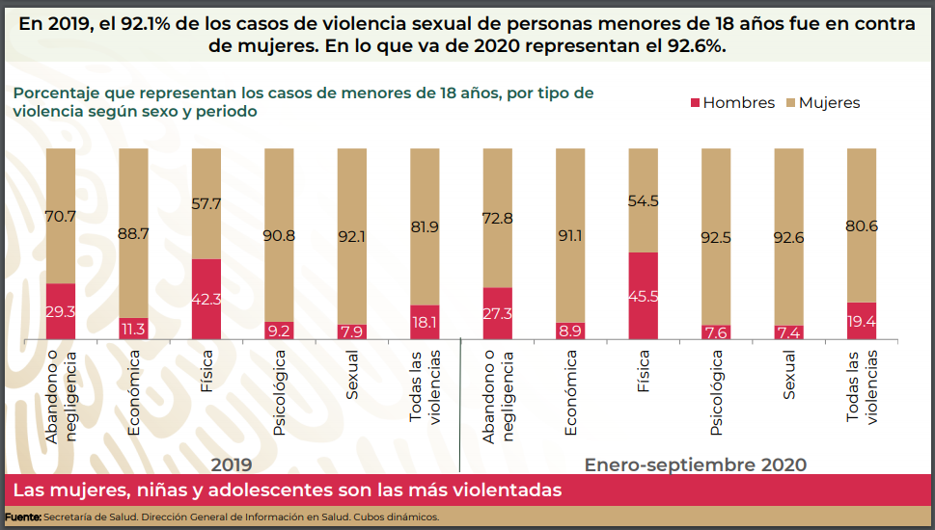
Los datos reflejan prácticas sexuales depredadoras de una sociedad machista

Slide 16
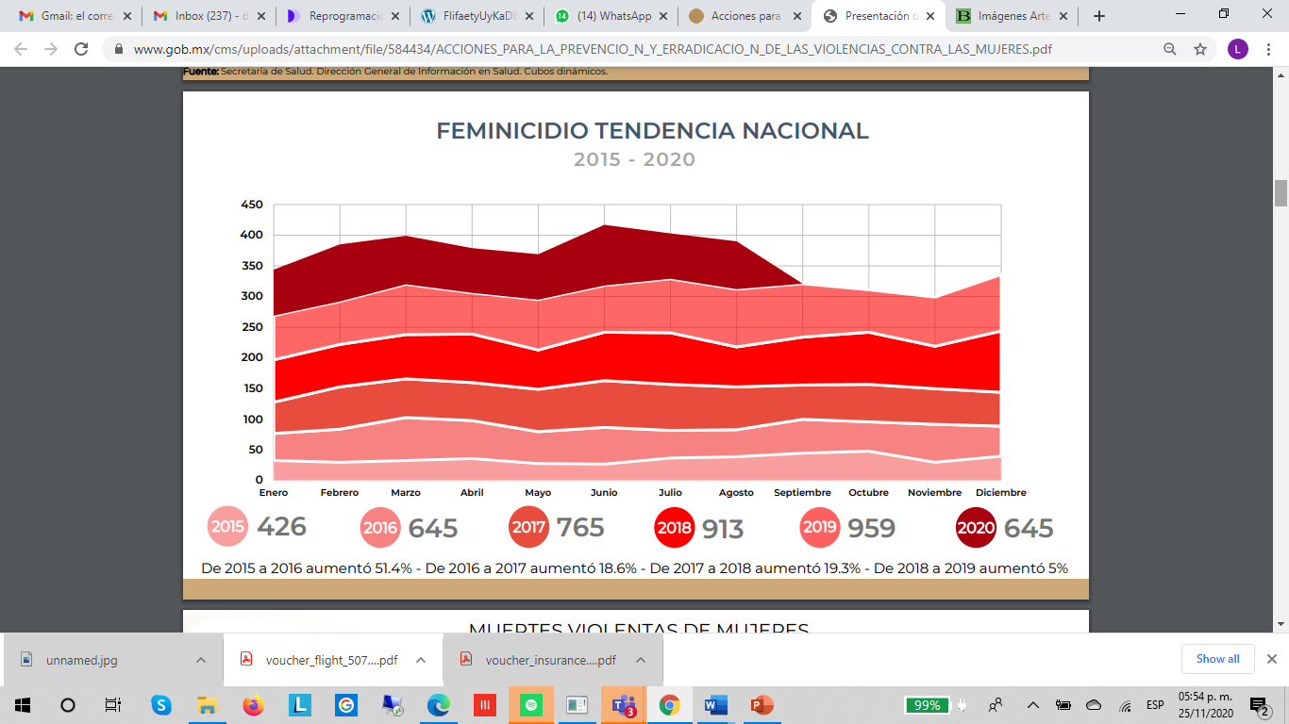

Slide 17
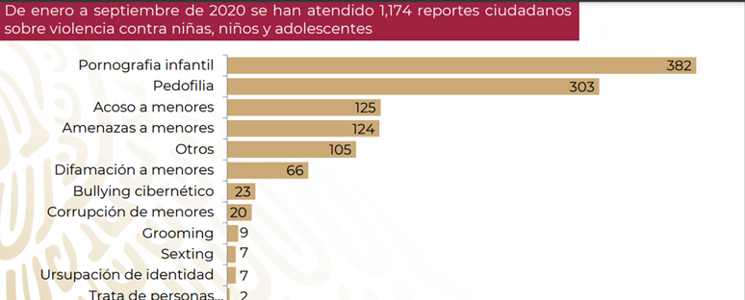
Delitos cibernéticos

Slide 18
ACCIONES GUBERNAMENTALES
Albergues (refugios)
Centros externos
Fiscalías especializadas, centros de justicia
Órdenes de protección
Banco nacional de datos (BANAVIM)
Mesas de trabajo, grupos interdisciplinarios y multidisciplinarios
Subsidios
Líneas de emergencia

Slide 19
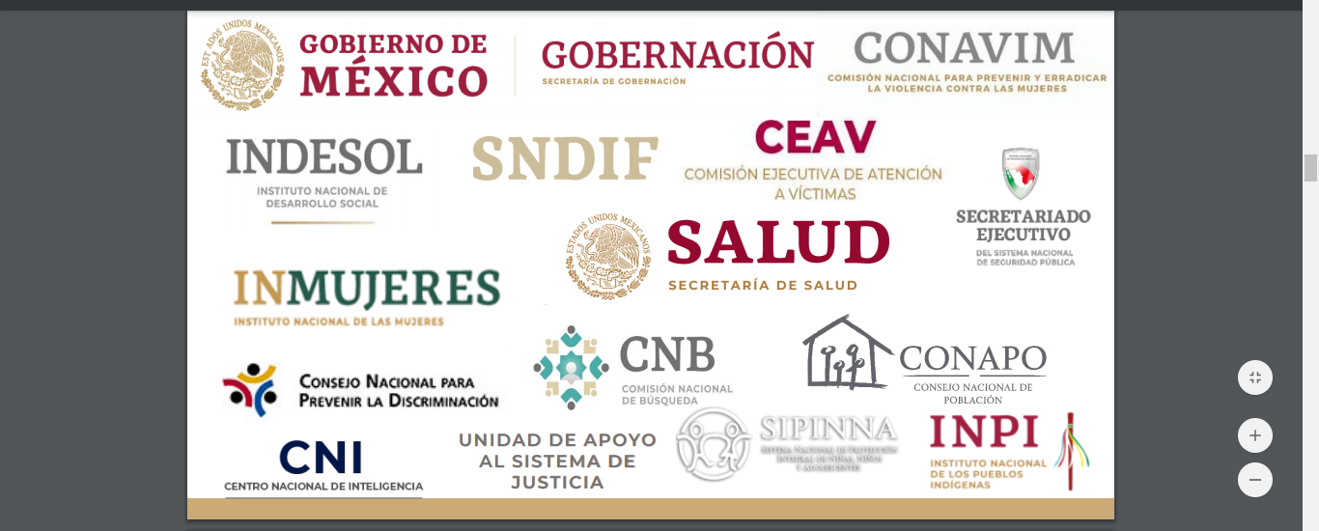

Slide 20

¿Dónde está el problema?
En la cultura
En la estructura
En la ideología
En pugnas de poder

Slide 21

¿Qué se necesita?
Articular la macroestructura
Indicadores
Fortalecer la capacidad de agencia y organización ciudadana

Slide 22
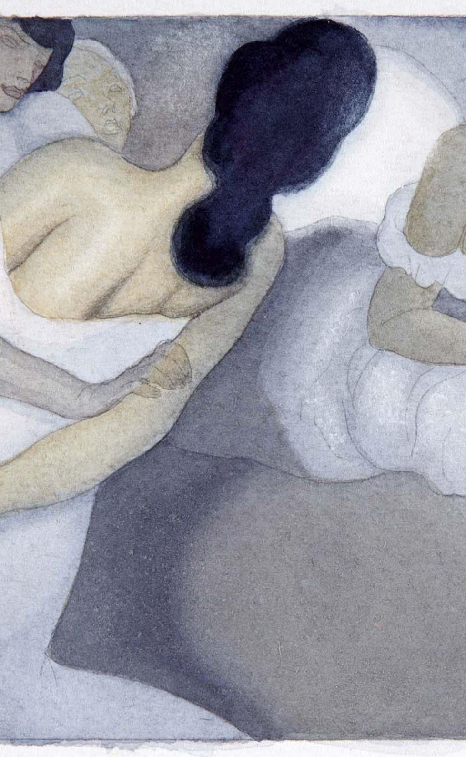
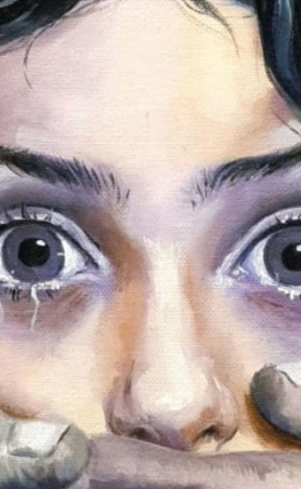


EL TIEMPO SE AGOTA…

Slide 23
FUENTES CONSULTADAS:
Comisión Mexicana de Defensa y Promoción de los Derechos Humanos, A.C. (CMDPDH), “Alertas de Genero en el Estado de México” https://www.infobae.com/america/mexico/2020/05/07/los-feminicidios-incrementaron-en-el-estado-de-mexico-la-entidad-mas-peligrosa-para-las-mujeres/#:~:text=Los%20feminicidios%20en%20el%20pa%C3%ADs,v%C3%ADctimas%20son%20menores%20de%20edad
Gobierno de México, “¿Qué es el feminicidio y cómo identificarlo?”, https://www.gob.mx/conavim/articulos/que-es-el-feminicidio-y-como-identificarlo?idiom=es#:~:text=En%20nuestro%20C%C3%B3digo%20Penal%20Federal,mujer%20por%20razones%20de%20g%C3%A9nero
CONAVIM, https://www.gob.mx/conavim/archivo/acciones_y_programas
CONAVIM. (2020). “Radiografía de la violencia contra las mujeres y las niñas en México” https://www.gob.mx/cms/uploads/attachment/file/584434/ACCIONES_PARA_LA_PREVENCIO_N_Y_ERRADICACIO_N_DE_LAS_VIOLENCIAS_CONTRA_LAS_MUJERES.pdf
CONAVIM. (2020). Seguimiento de los mecanismos de alerta de violencia de género contra las mujeres 2020. https://www.gob.mx/cms/uploads/attachment/file/567408/VF_INFORME_AVGM_2020.pdf

